Slide 1
Portfolio Optimization
김태영
Notes:
안녕하세요 저는 김재우 교수님 연구실의 통합과정 6학기 황나희 입니다.
제가 진행하고 있는 프로젝트는
약물 내성을 가짐으로서 예후가 좋지 않은 악성유형의 위암은 카베올린을 매개로 하는 외부 물질 흡수 기전이 매우 중요하다라는 내용입니다.

Slide 2
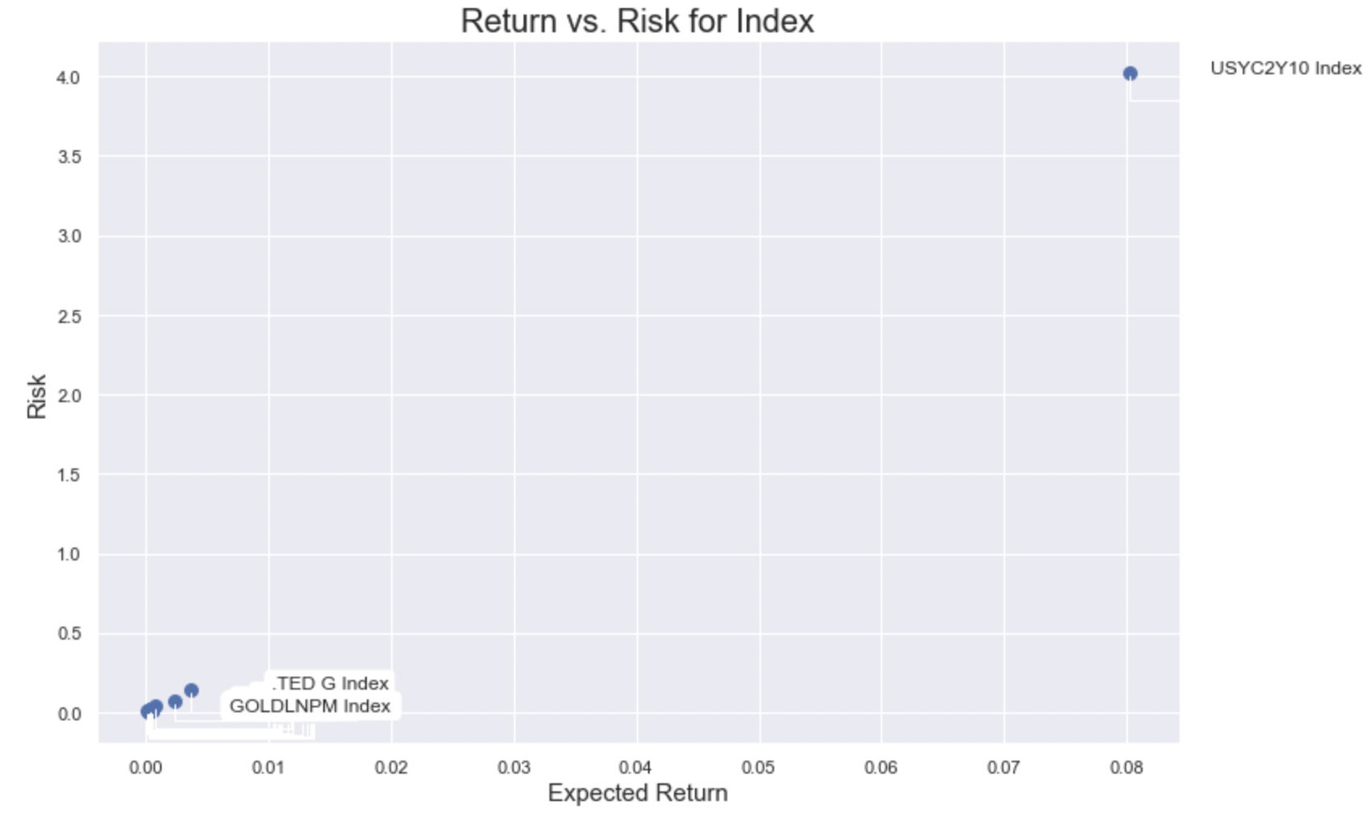

1. Input Data EDA
Vascular smooth muscle cell glycolytic metabolism.
Return & Risk for Input Data
Notes:
아시다시피 저희 연구실에서는 대사질환을 메인으로 연구들을 진행하고 있었기 때문에
저 또한 SMC에서 높게 나타나는 glycolysis에 대해 관심을 갖고 있었습니다.
SMC glycolysis가 특이했던 점은 세포의 중심부와 membrane주변으로 glycolysis 기전이 분획화 되어 있다는 것 이였습니다.

Slide 3
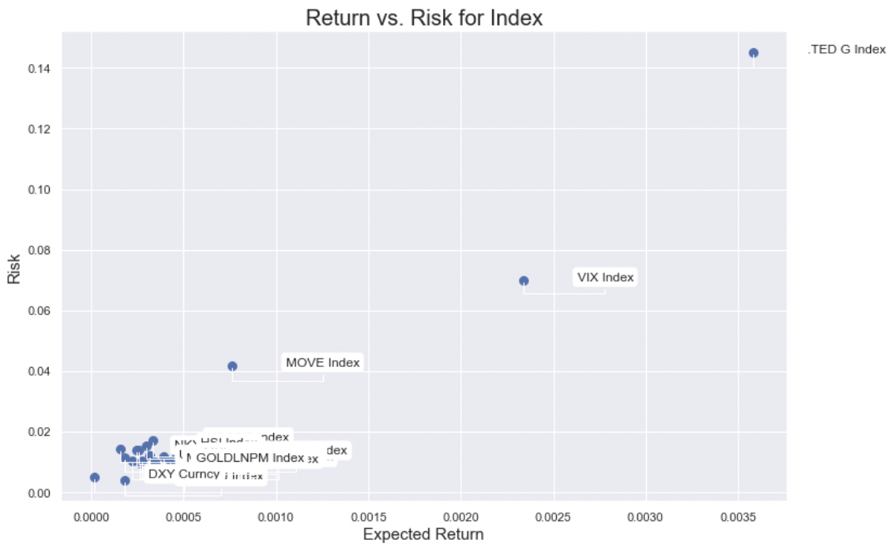
1. Input Data EDA
Vascular smooth muscle cell glycolytic metabolism.
Return & Risk for Input Data
Notes:
아시다시피 저희 연구실에서는 대사질환을 메인으로 연구들을 진행하고 있었기 때문에
저 또한 SMC에서 높게 나타나는 glycolysis에 대해 관심을 갖고 있었습니다.
SMC glycolysis가 특이했던 점은 세포의 중심부와 membrane주변으로 glycolysis 기전이 분획화 되어 있다는 것 이였습니다.

Slide 4
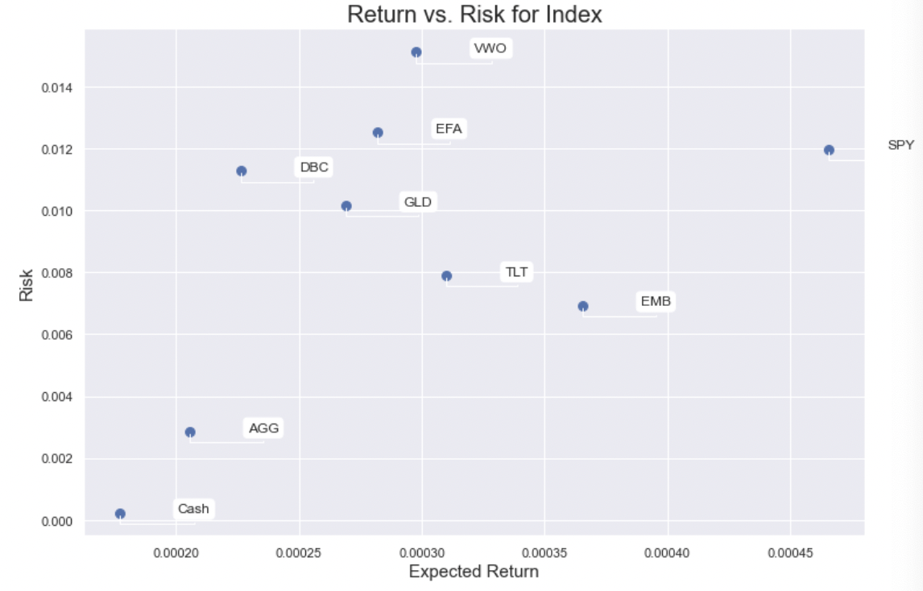
2. Target Data EDA
Vascular smooth muscle cell glycolytic metabolism.
Return & Risk for Target Data
Notes:
아시다시피 저희 연구실에서는 대사질환을 메인으로 연구들을 진행하고 있었기 때문에
저 또한 SMC에서 높게 나타나는 glycolysis에 대해 관심을 갖고 있었습니다.
SMC glycolysis가 특이했던 점은 세포의 중심부와 membrane주변으로 glycolysis 기전이 분획화 되어 있다는 것 이였습니다.

Slide 5
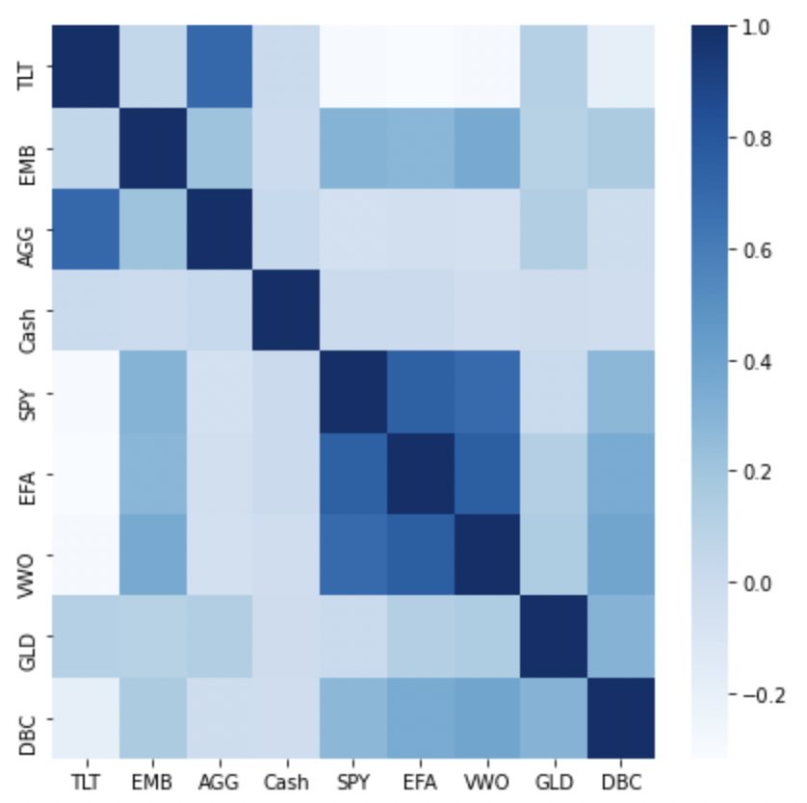
2. Target Data EDA
Vascular smooth muscle cell glycolytic metabolism.
Target Data Correlation
Notes:
아시다시피 저희 연구실에서는 대사질환을 메인으로 연구들을 진행하고 있었기 때문에
저 또한 SMC에서 높게 나타나는 glycolysis에 대해 관심을 갖고 있었습니다.
SMC glycolysis가 특이했던 점은 세포의 중심부와 membrane주변으로 glycolysis 기전이 분획화 되어 있다는 것 이였습니다.

Slide 6
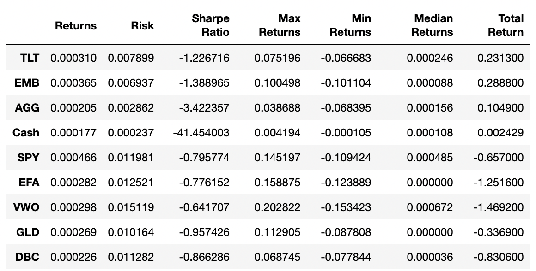
2. Target Data EDA
Vascular smooth muscle cell glycolytic metabolism.
Target Data Detail
Notes:
아시다시피 저희 연구실에서는 대사질환을 메인으로 연구들을 진행하고 있었기 때문에
저 또한 SMC에서 높게 나타나는 glycolysis에 대해 관심을 갖고 있었습니다.
SMC glycolysis가 특이했던 점은 세포의 중심부와 membrane주변으로 glycolysis 기전이 분획화 되어 있다는 것 이였습니다.

Slide 7
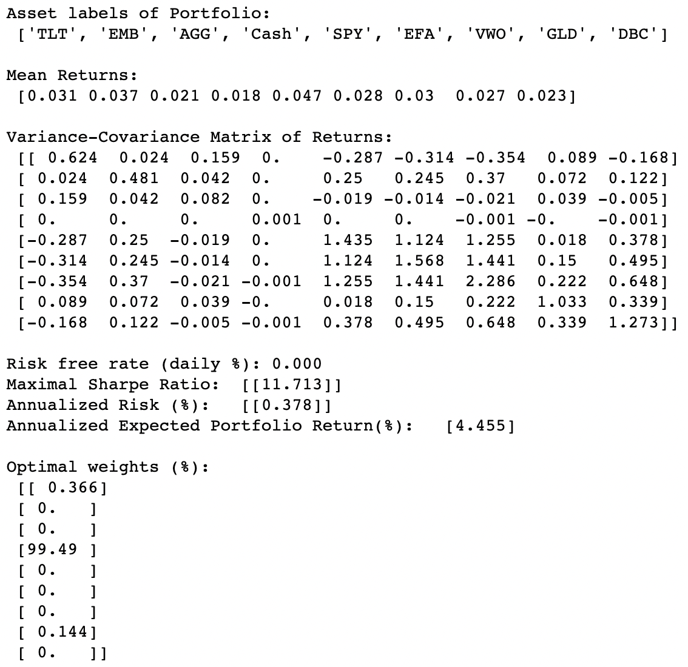
3. The ways of setting weights
Vascular smooth muscle cell glycolytic metabolism.
Maximize Sharpe-Ratio, Optimization (MVO)
Notes:
아시다시피 저희 연구실에서는 대사질환을 메인으로 연구들을 진행하고 있었기 때문에
저 또한 SMC에서 높게 나타나는 glycolysis에 대해 관심을 갖고 있었습니다.
SMC glycolysis가 특이했던 점은 세포의 중심부와 membrane주변으로 glycolysis 기전이 분획화 되어 있다는 것 이였습니다.

Slide 8
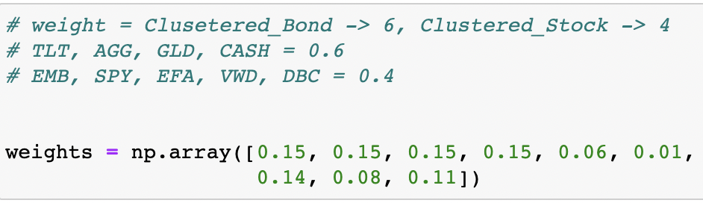
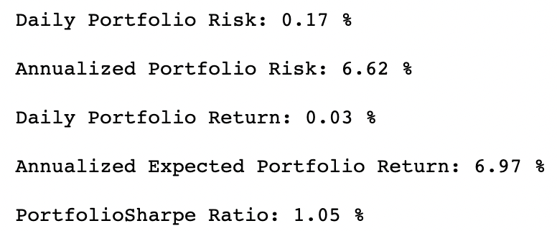
3. The ways of setting weights
Vascular smooth muscle cell glycolytic metabolism.
Maximize Sharpe-Ratio, Optimization (MVO)
Notes:
아시다시피 저희 연구실에서는 대사질환을 메인으로 연구들을 진행하고 있었기 때문에
저 또한 SMC에서 높게 나타나는 glycolysis에 대해 관심을 갖고 있었습니다.
SMC glycolysis가 특이했던 점은 세포의 중심부와 membrane주변으로 glycolysis 기전이 분획화 되어 있다는 것 이였습니다.

Slide 9
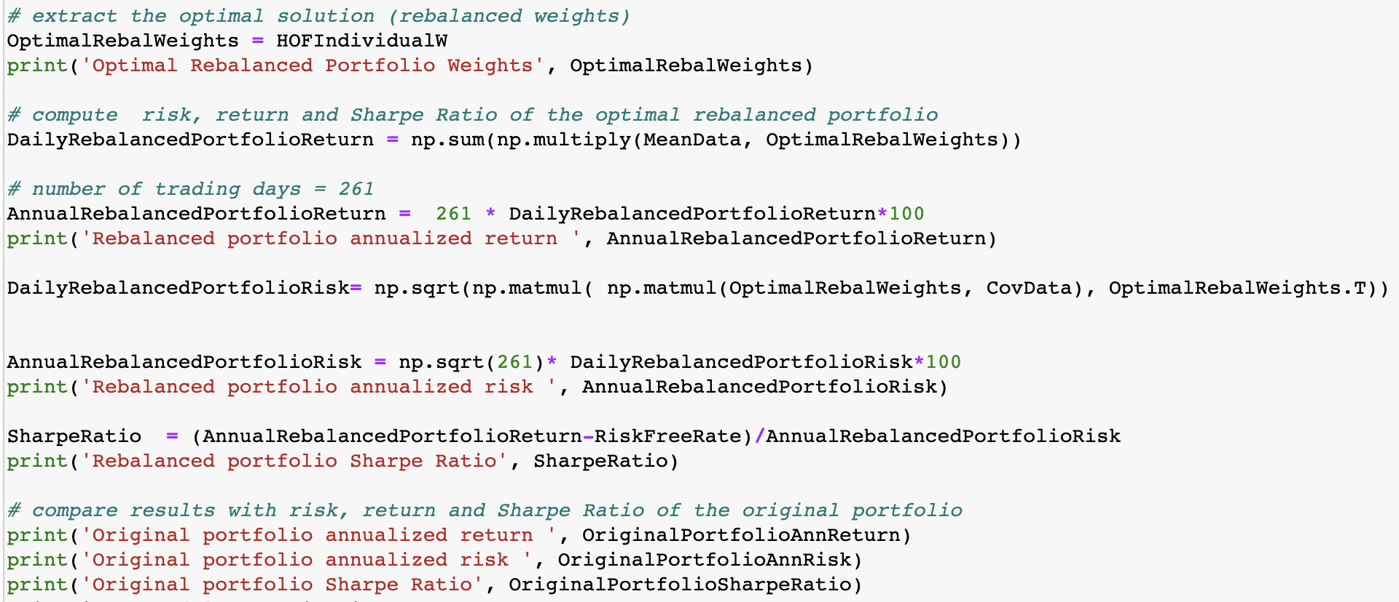
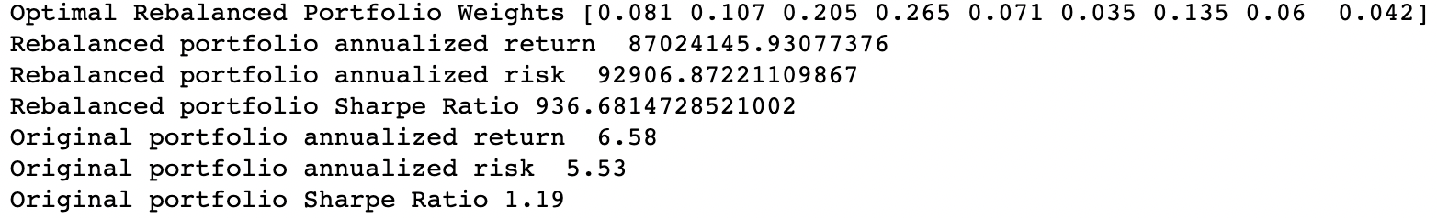
4. Rebalancing & Extracting Weight
Vascular smooth muscle cell glycolytic metabolism.
Rebalancing Portfolio with Transaction
Notes:
아시다시피 저희 연구실에서는 대사질환을 메인으로 연구들을 진행하고 있었기 때문에
저 또한 SMC에서 높게 나타나는 glycolysis에 대해 관심을 갖고 있었습니다.
SMC glycolysis가 특이했던 점은 세포의 중심부와 membrane주변으로 glycolysis 기전이 분획화 되어 있다는 것 이였습니다.

Slide 10
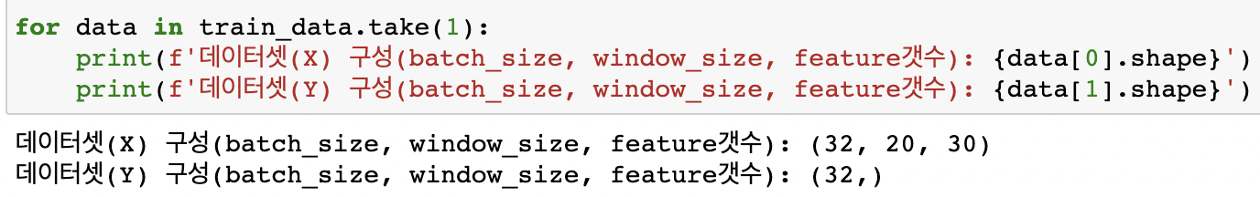
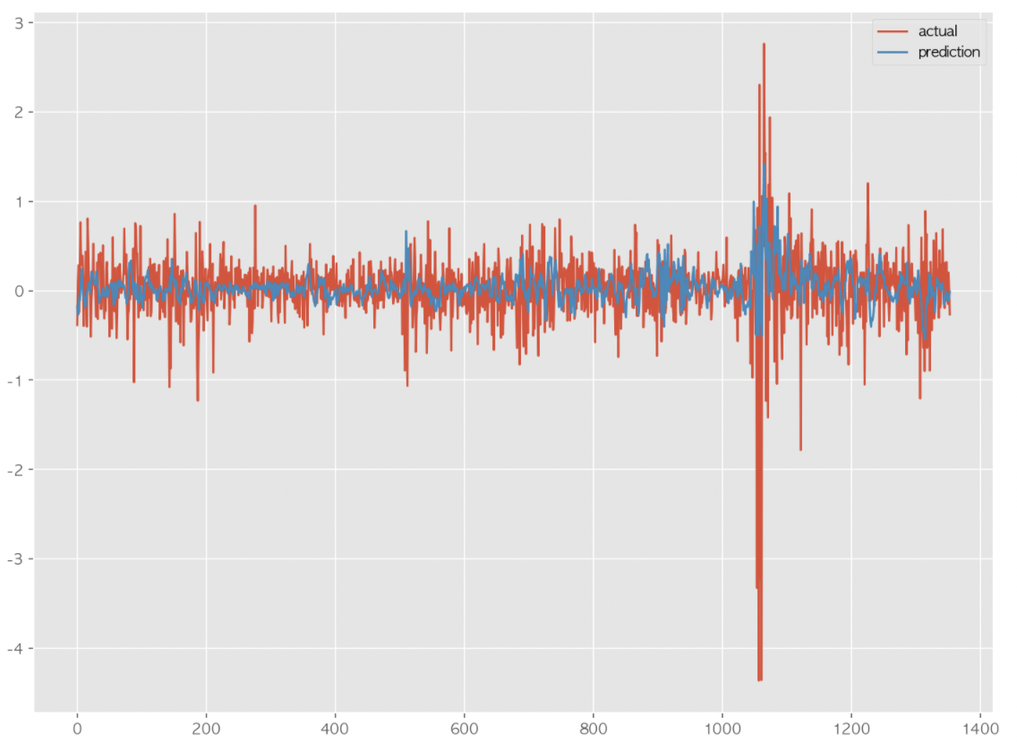
5. LSTM
Vascular smooth muscle cell glycolytic metabolism.
Rebalancing Portfolio with Transaction
Notes:
아시다시피 저희 연구실에서는 대사질환을 메인으로 연구들을 진행하고 있었기 때문에
저 또한 SMC에서 높게 나타나는 glycolysis에 대해 관심을 갖고 있었습니다.
SMC glycolysis가 특이했던 점은 세포의 중심부와 membrane주변으로 glycolysis 기전이 분획화 되어 있다는 것 이였습니다.

Slide 11
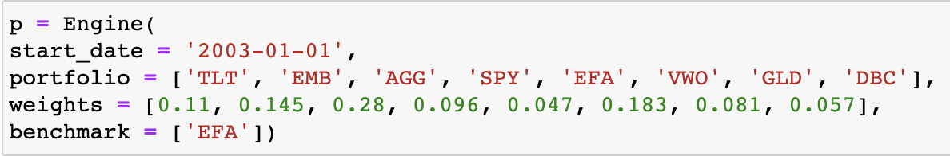
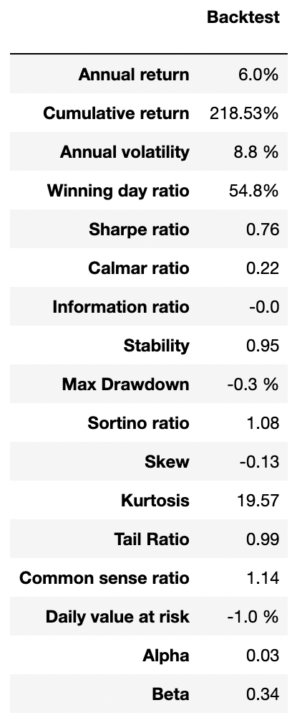
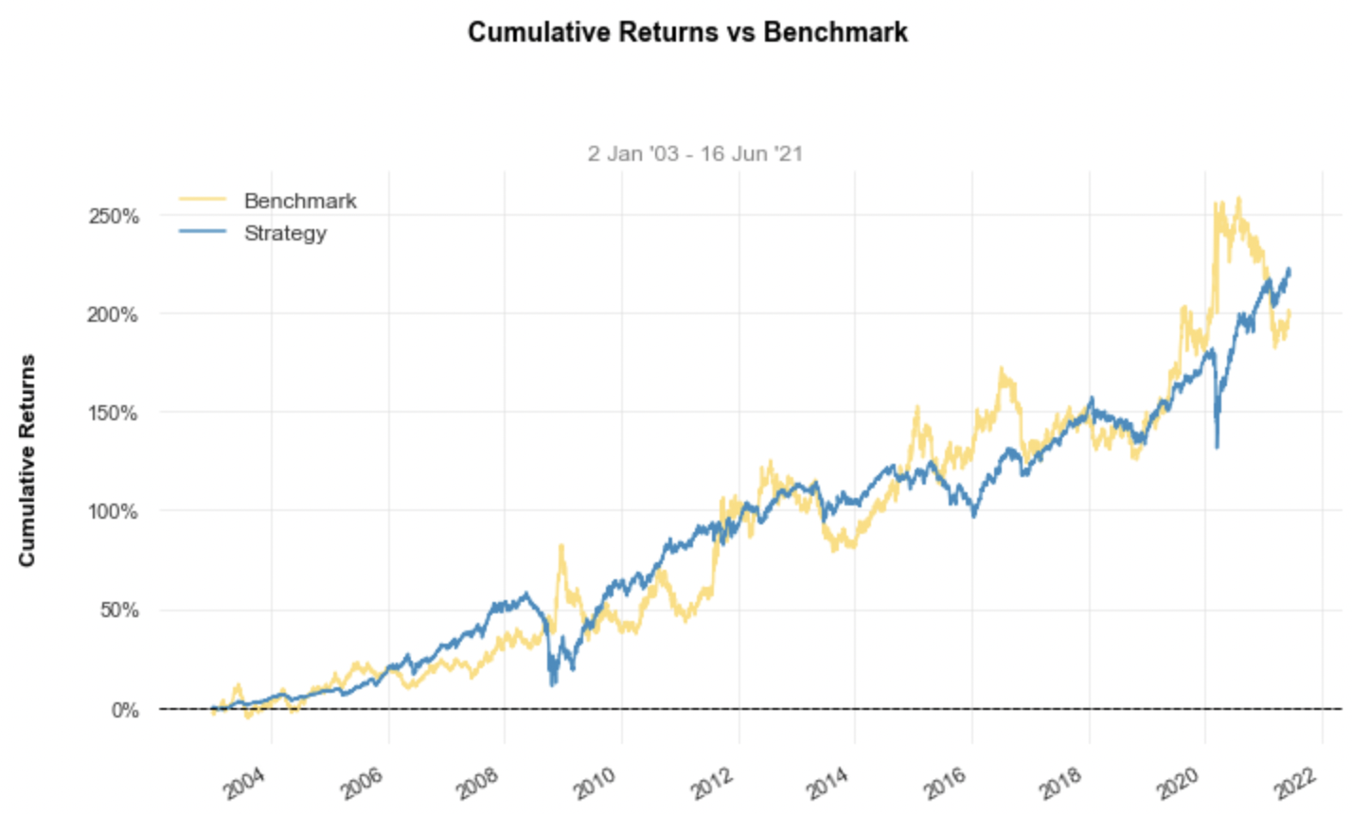
6. Without Cash
Vascular smooth muscle cell glycolytic metabolism.
Backtesting
Notes:
아시다시피 저희 연구실에서는 대사질환을 메인으로 연구들을 진행하고 있었기 때문에
저 또한 SMC에서 높게 나타나는 glycolysis에 대해 관심을 갖고 있었습니다.
SMC glycolysis가 특이했던 점은 세포의 중심부와 membrane주변으로 glycolysis 기전이 분획화 되어 있다는 것 이였습니다.

Slide 12
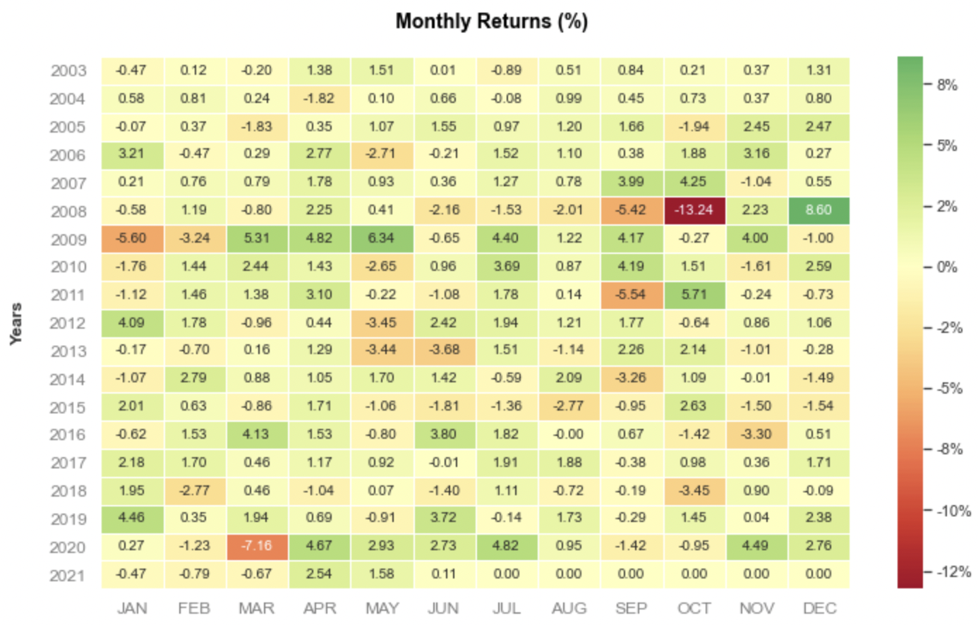
6. Without Cash
Vascular smooth muscle cell glycolytic metabolism.
Feature Correlation
Notes:
아시다시피 저희 연구실에서는 대사질환을 메인으로 연구들을 진행하고 있었기 때문에
저 또한 SMC에서 높게 나타나는 glycolysis에 대해 관심을 갖고 있었습니다.
SMC glycolysis가 특이했던 점은 세포의 중심부와 membrane주변으로 glycolysis 기전이 분획화 되어 있다는 것 이였습니다.

Slide 13
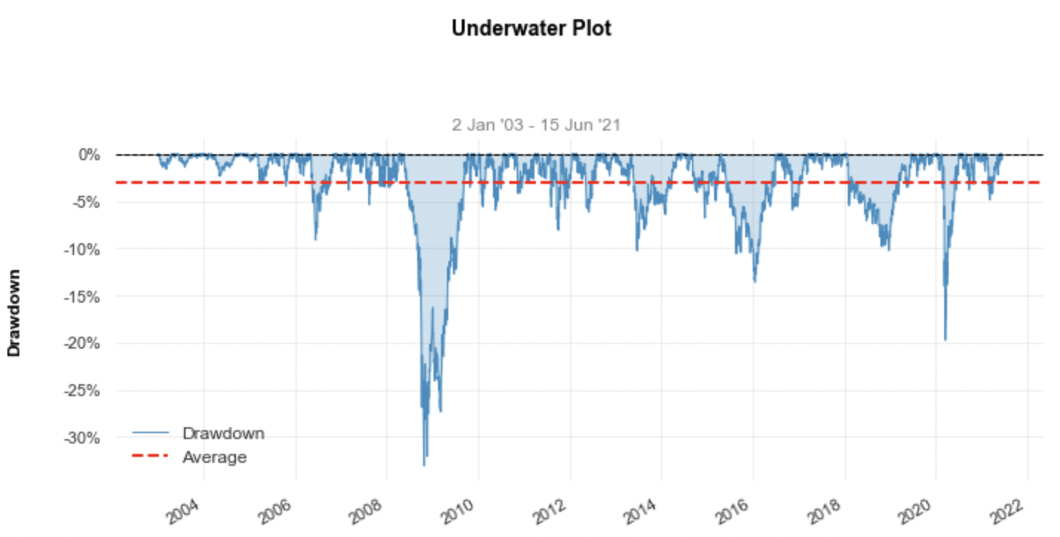
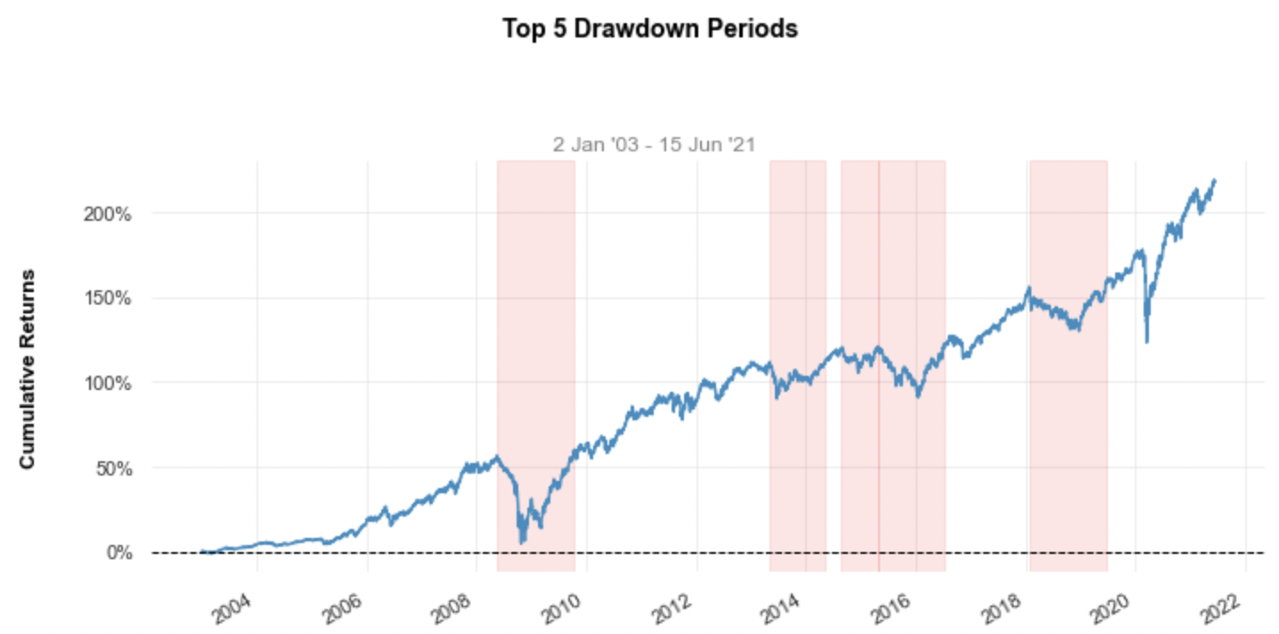
6. Without Cash
Vascular smooth muscle cell glycolytic metabolism.
Drawdown Point
Notes:
아시다시피 저희 연구실에서는 대사질환을 메인으로 연구들을 진행하고 있었기 때문에
저 또한 SMC에서 높게 나타나는 glycolysis에 대해 관심을 갖고 있었습니다.
SMC glycolysis가 특이했던 점은 세포의 중심부와 membrane주변으로 glycolysis 기전이 분획화 되어 있다는 것 이였습니다.

Slide 14
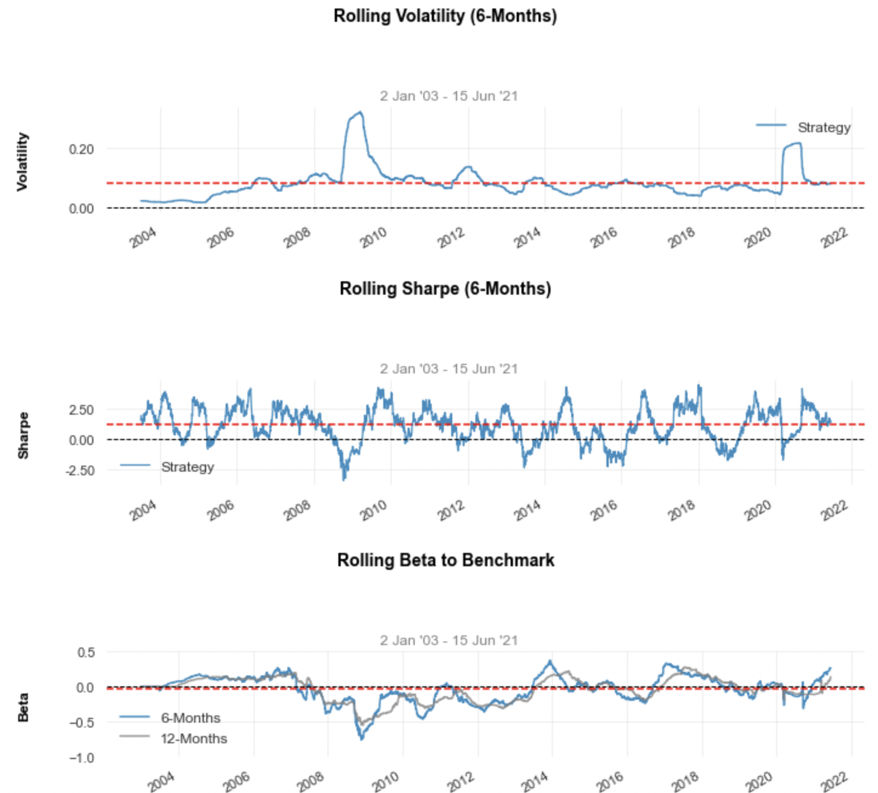
6. Regression Analysis
Vascular smooth muscle cell glycolytic metabolism. z
Volatility

Slide 15
THANK
YOU
Notes:
http://minheeblog.tistory.com/category/PPT

